Slide 1
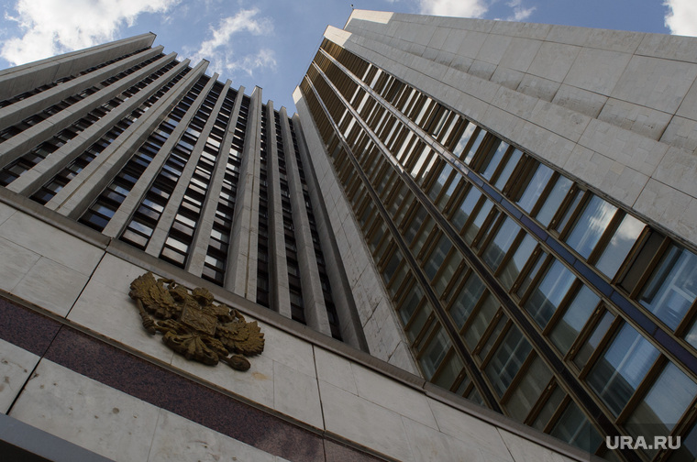
Особенности представления и приема сведений о доходах, расходах, об имуществе и обязательствах имущественного характера в 2023 году
Начальник отдела контроля
за соблюдением
антикоррупционных норм
Департамента противодействия
коррупции Свердловской области
Данил Валерьевич Денисов

Slide 2
действие Указа Президента России от 29.12.2022 № 968 во времени
распространяется на правоотношения, возникшие после 24 февраля 2022 года

Slide 3
действие Указа Президента России от 29.12.2022 № 968 по кругу лиц
военнослужащие
принимающие (принимавшие) участие в СВО или непосредственно выполняющие (выполнявшие) задачи, связанные с ее проведением, на территориях ЛНР, ДНР, Запорожской, Херсонской областей и Украины
сотрудники органов внутренних дел России
Следственного комитета России
служащие в Росгврадии, имеющие спецзвания полиции
сотрудники уголовно-исполнительной системы
лица, направленные (командированные) для выполнения задач в новые регионы, замещающие должности, осуществление полномочий по которым влечет за собой обязанность представлять сведения о доходах
супруги перечисленных лиц

Slide 4
Особенности представления сведений с учетом положений Указа Президента России от 29.12.2022 № 968
сведения о своих доходах, расходах,
об имуществе и обязательствах имущественного характера, а также сведения
о доходах, расходах, об имуществе
и обязательствах имущественного характера
своих супруг (супругов) и несовершеннолетних детей,
не представляют:
военнослужащие, сотрудники органов внутренних дел России, служащие Росгвардии, имеющие спецзвания полиции, сотрудники УИС и СК РФ, принимающие (принимавшие) участие в СВО или непосредственно выполняющие (выполнявшие) задачи, связанные с ее проведением, на территории новых регионов и Украины;
лица, направленные (командированные) для выполнения задач в новые регионы, замещающие должности, осуществление полномочий по которым влечет за собой обязанность представлять сведения о доходах

Slide 5
Особенности реализации антикоррупционной политики в условиях действия Указа Президента России от 29.12.2022 № 968
не направляют предусмотренные антикоррупционным законодательством уведомления, заявления, обращения и другие материалы по вопросам, связанным с исполнением обязанностей, соблюдением ограничений и запретов в новых регионах:
военнослужащие, сотрудники органов внутренних дел России, служащие Росгвардии, имеющие спецзвания полиции, сотрудники УИС и СК РФ, принимающие участие в СВО или непосредственно выполняющие задачи, связанные с ее проведением, на территории новых регионов и Украины;
лица, направленные (командированные) для выполнения задач в новые регионы, замещающие должности, осуществление полномочий по которым влечет за собой обязанность представлять сведения о доходах

Slide 6
Особенности исполнения антикоррупционных запретов в условиях действия Указа Президента России от 29.12.2022 № 968
запрет на получение вознаграждений
и подарков, не установленных законом,
не распространяется на вознаграждения и подарки гуманитарного (благотворительного) характера, в связи с участием в СВО или непосредственным выполнением задач, связанных с ее проведением в новых
регионах на:
военнослужащие, сотрудники органов внутренних дел России, служащие Росгвардии, имеющие спецзвания полиции, сотрудники УИС и СК РФ, принимающие участие в СВО или непосредственно выполняющие задачи, связанные с ее проведением, на территории новых регионов и Украины* (за исключением мобилизованных);
лица, направленные (командированные) для выполнения задач в новые регионы, замещающие должности, осуществление полномочий по которым влечет за собой обязанность представлять сведения о доходах

Slide 7
Представление сведений о доходах отдельными категориями граждан в соответствии с Указом Президента России от 29.12.2022 № 968
Не представляют сведения о доходах граждане, в случае если у них есть такая обязанность и их супруги:
военнослужащие, сотрудники органов внутренних дел России, служащие Росгвардии, имеющие спецзвания полиции, сотрудники УИС и СК РФ, принимающие (принимавшие) участие в СВО или непосредственно выполняющие (выполнявшие) задачи, связанные с ее проведением, на территории новых регионов и Украины;
лица, направленные (командированные) для выполнения задач в новые регионы;
призваны на военную службу по мобилизации в ВС РФ;
оказывают на основании заключенного ими контракта добровольное содействие в выполнении задач, возложенных на ВС РФ

Slide 8
На период проведения СВО сведения
о доходах, расходах, об имуществе
и обязательствах имущественного характера в сети «Интернет»
не размещаются,
их представление общероссийским средствам массовой информации для опубликования не осуществляется
Размещение
сведений о доходах с учетом Указа
Президента России от 29.12.2022 № 968

Slide 9
Указ Президента не распространяется* (позиция Минтруда России) на граждан, претендующих на замещение должностей руководителей учреждений, государственной гражданской службы, муниципальной службы, государственных и муниципальных должностей
Принятие правовых актов органами субъекта или органами местного самоуправления для реализации данного Указа Президента России не требуется
Отдельные вопросы применения
Указа
Президента России от 29.12.2022 № 968

Slide 10
«О порядке организации работы при поступлении государственных гражданских служащих Российской Федерации на военную службу»
Освещены вопросы, связанные с приостановлением и возобновлением служебных контрактов в соответствии со статьей 53.1 Федерального закона №79-ФЗ (аналогичным образом урегулированы отношения по приостановлению и возобновлению трудового договора 351.7 Трудового кодекса России )
Письмо
Минтруда России
от 25.10.2022
№ 28-7/10/В-14613

Slide 11
подготовлен проекта закона Свердловской области, учитывающий изменения федерального законодательства
Федеральный закон №12-ФЗ от 6 февраля 2023 года
«О внесении изменений в Федеральный закон «Об общих принципах организации публичной власти в субъектах Российской Федерации» и отдельные законодательные акты Российской Федерации»
ведется подготовка проекта указа Губернатора Свердловской области, определяющего порядок приема сообщений

